Slide 1
UBND QUẬN LONG BIÊN
TRƯỜNG MẦM NON HOA SỮA
LĨNH VỰC PHÁT TRIỂN NGÔN NGỮ
LÀM QUEN VĂN HỌC
Thơ : Bàn chân của bé
Lứa tuổi : Nhà Trẻ D1 ( 24-36 tháng)
NĂM HỌC: 2023-2024

Slide 2
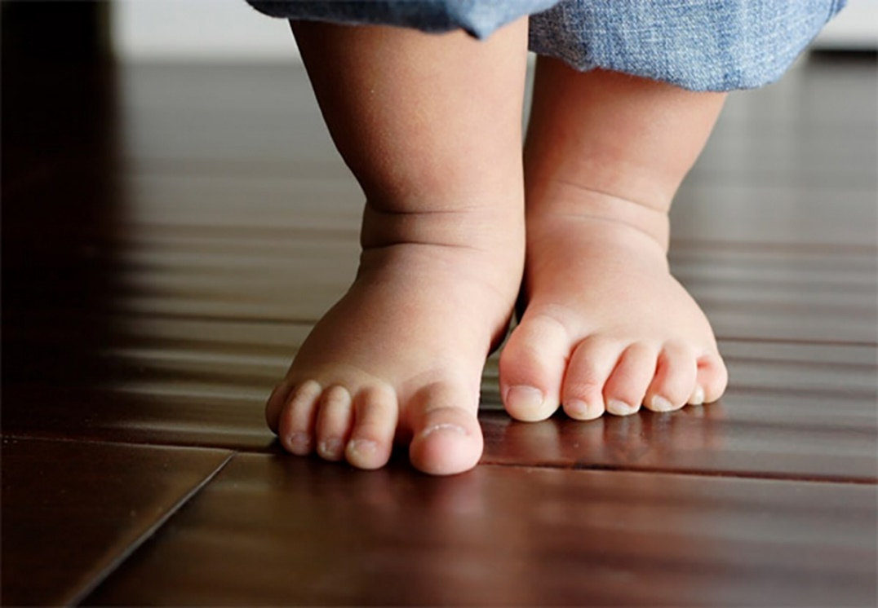
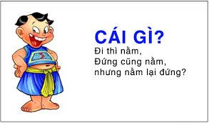
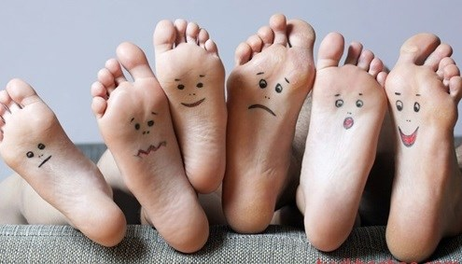
1.Ổn định tổ chức

Slide 3
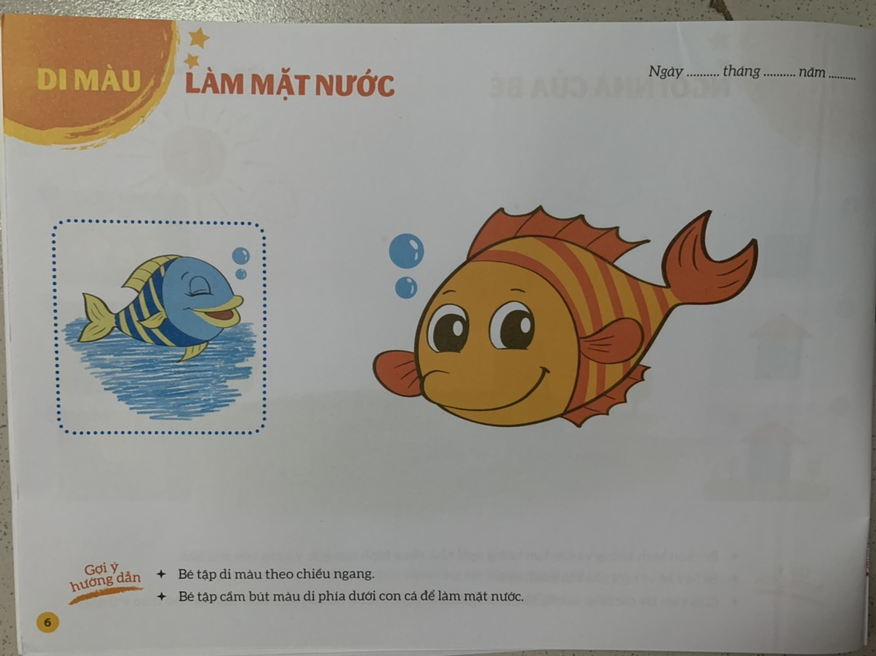
Cô giáo đọc gợi ý hướng dẫn của bài học

Slide 4
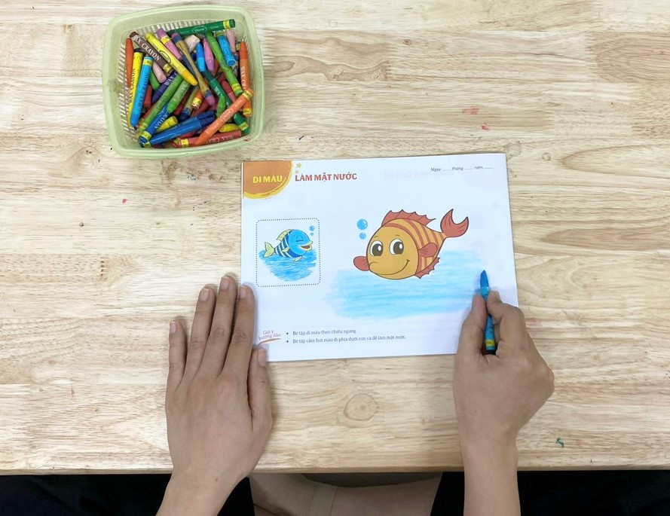
Cô hướng dẫn trẻ
Khi tô màu cô cầm bút tay phải , cầm bằng 3 ngon tay
Tay trái cô tì nhẹ lên mét vở để giữ

Slide 5
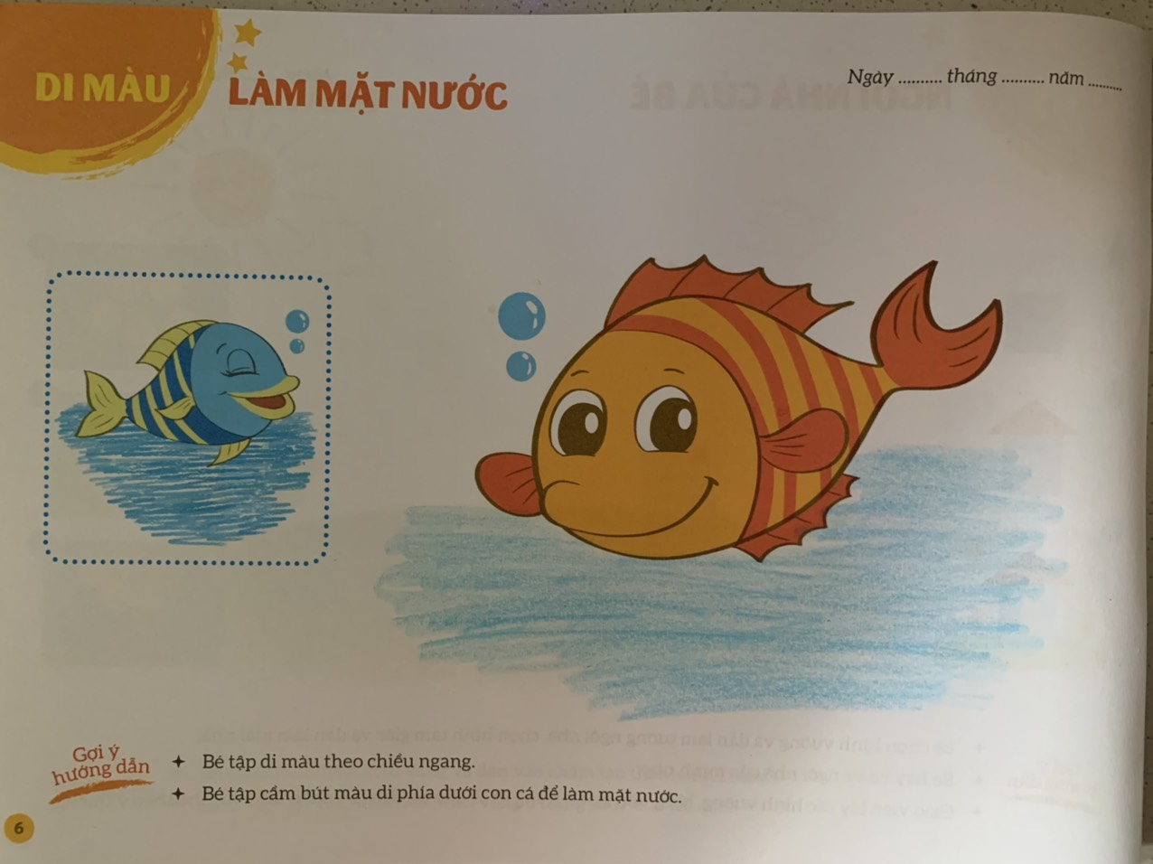

Slide 6
HOẠT ĐỘNG TRẺ
TRẺ THỰC HIỆN

